Slide 1
创建工程步骤

Slide 2
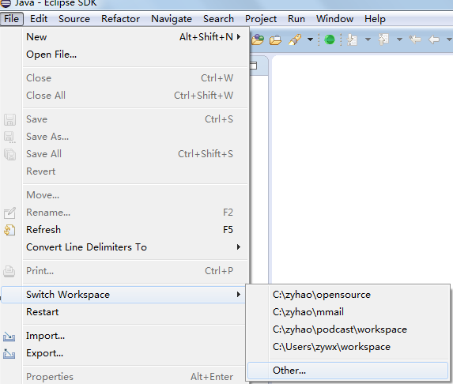
选择或创建工作空间 Select a workspace
File – Switch Workspace - other

Slide 3
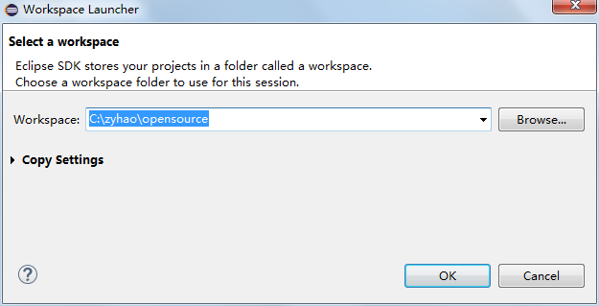
选择或输入空间目录

Slide 4
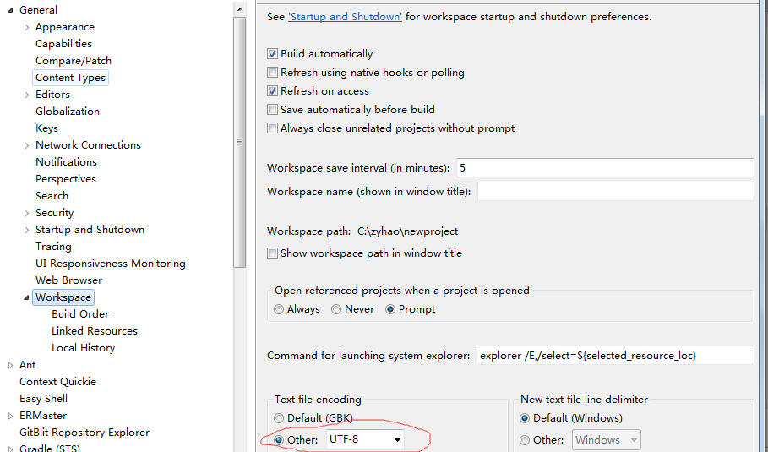
新空间配置编码集合 UTF-8

Slide 5
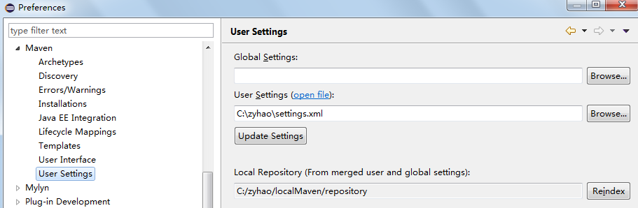
配置Maven setting 包含私库配置的文件
同时也修改系统MavenHome 的conf下Setting文件

Slide 6
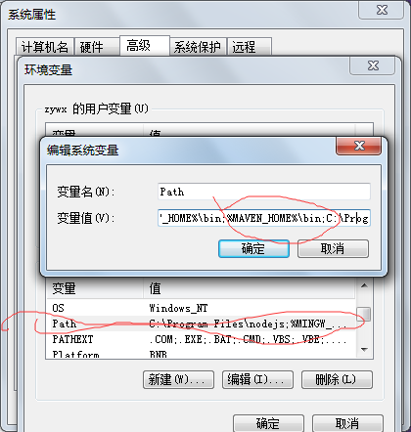
系统Maven 配置文件查找

Slide 7
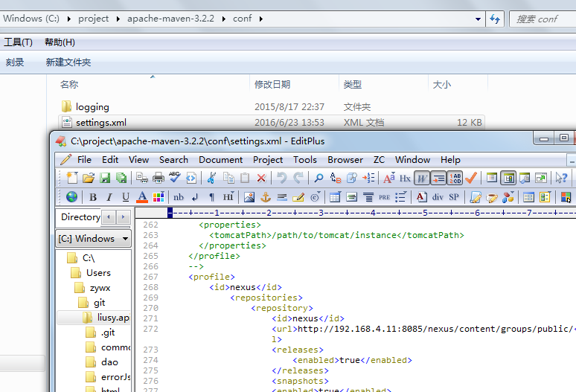
查看配置是否有私库内容

Slide 8
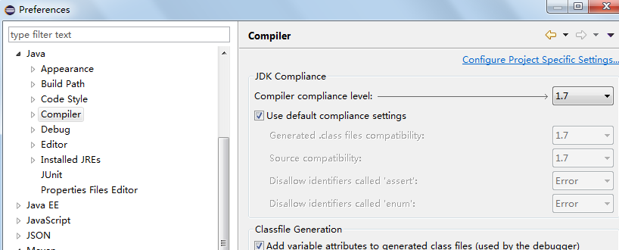
JDK 1.7

Slide 9
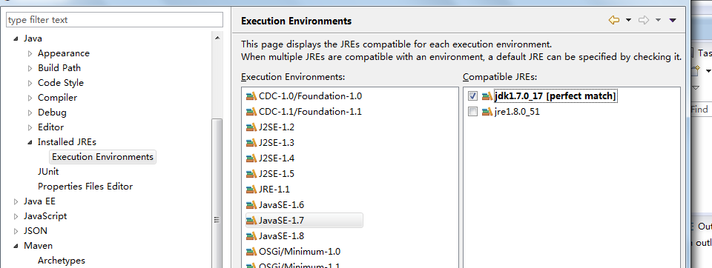
Installed JREs 配置为 1.7

Slide 10
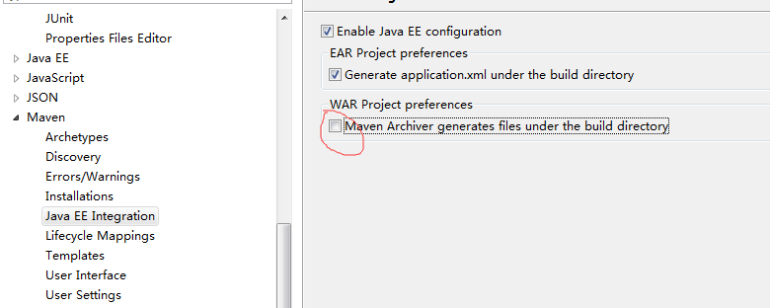
对MAVEN 进行配置

Slide 11
创建一个组件
创建一个Parent POM 统一定义发布配置
创建一个Config工程，注册控制类等配置
创建一个DAO工程，配置连接JNDI数据库池
创建一个Service工程，实现业务及控制层

Slide 12
创建Parent POM
直接修改，并且Existing Maven Project

Slide 13
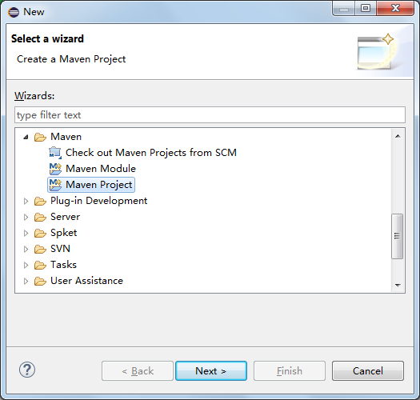
创建一个Config工程
1：

Slide 14
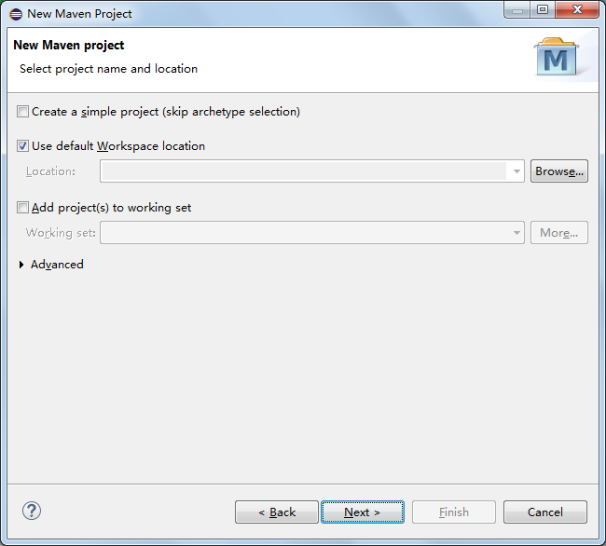
2：

Slide 15
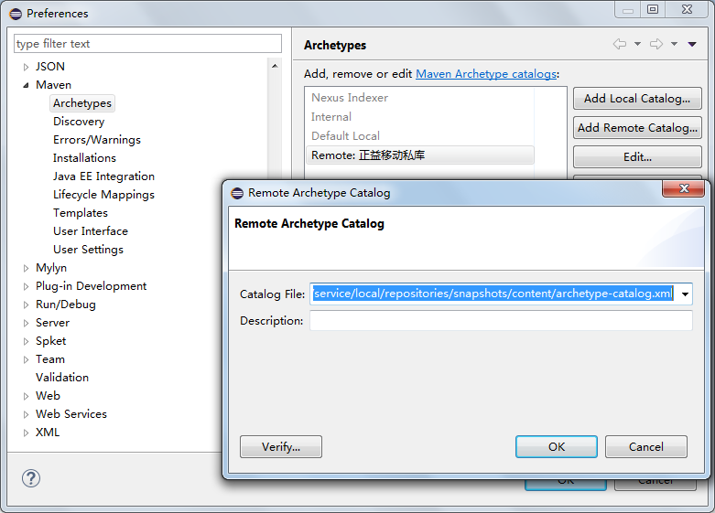
配置私库（一次）
3：http://119.253.41.173:58085/nexus/service/local/repositories/snapshots/content/archetype-catalog.xml

Slide 16
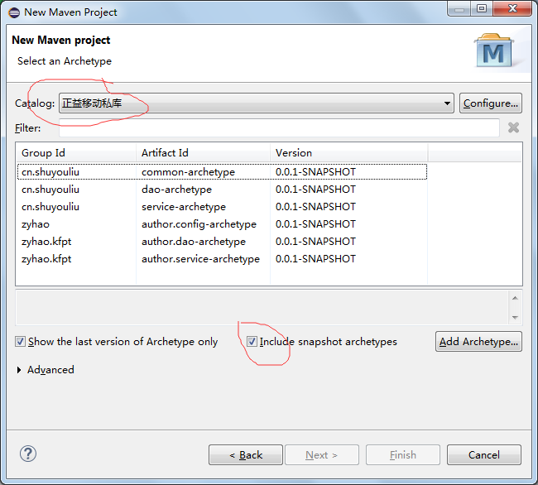
Zyhao author.config…
4：快照发行

Slide 17
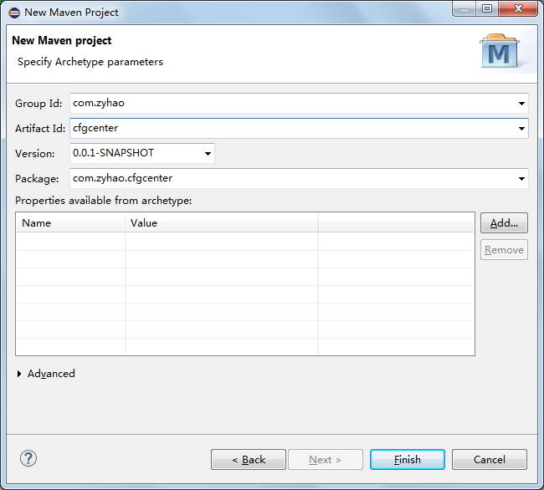
配置中心
cfgcenter

Slide 18
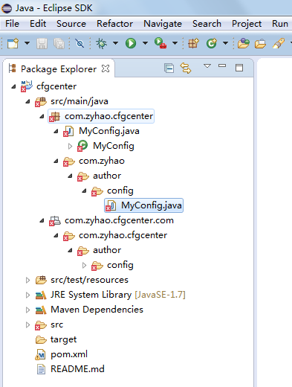
模板生成的工程

Slide 19
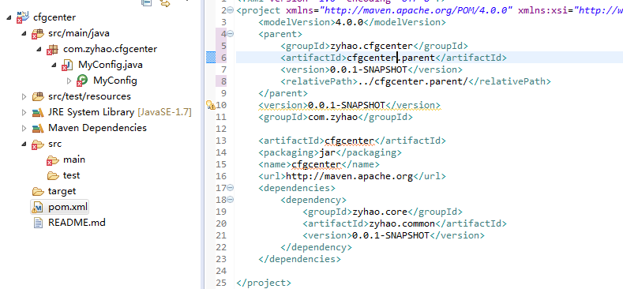
删除多余文件,修改Pom内容

Slide 20
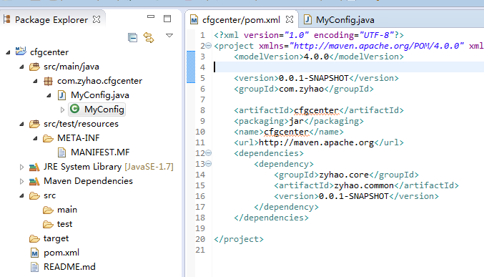
Pom Parent配置可以不加

Slide 21
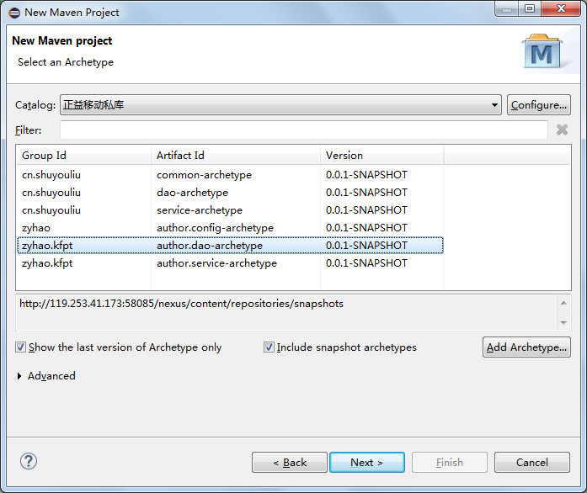
创建一个DAO
1：

Slide 22
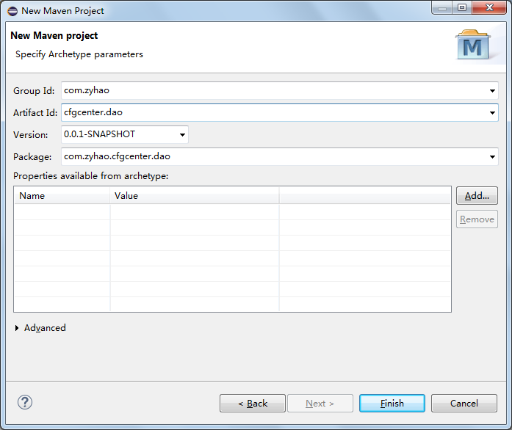
2：

Slide 23
数据配置
3:
3.1：
META-INF
context.xml -> tomcat 连接池
<Context>
<Resource
name="jdbc/shuyouliuDB"
auth="Container"
type="javax.sql.DataSource"
factory="org.apache.tomcat.jdbc.pool.DataSourceFactory"
initialSize="5"
maxActive="55"
maxIdle="21"
minIdle="13"
timeBetweenEvictionRunsMillis="34000"
minEvictableIdleTimeMillis="55000"
validationQuery="SELECT 1"
validationInterval="34"
testOnBorrow="true"
removeAbandoned="true"
removeAbandonedTimeout="233"
username="shuyouliu"
password="shuyouliu"
driverClassName="com.mysql.jdbc.Driver"
url="jdbc:mysql://localhost:3306/shuyouliudb?allowMultiQueries=true"
/>
</Context>

Slide 24
3.2:
WEB-INF
web.xml ->
<resource-ref>
<description>Database resource for rest demo web application </description>
<res-ref-name>jdbc/shuyouliuDB</res-ref-name>
<res-type>javax.sql.DataSource</res-type>
<res-auth>Container</res-auth>
</resource-ref>
jetty9.xml
<Configure class="org.eclipse.jetty.webapp.WebAppContext">
<New id="DSTest" class="org.eclipse.jetty.plus.jndi.Resource">
<Arg></Arg>
<Arg>jdbc/shuyouliuDB</Arg>
<Arg>
<New class="com.mysql.jdbc.jdbc2.optional.MysqlConnectionPoolDataSource">
<Set name="Url">jdbc:mysql://localhost:3306/shuyouliuDB?allowMultiQueries=true</Set>
<Set name="User">shuyouliu</Set>
<Set name="Password">shuyouliu</Set>
</New>
</Arg>
</New>
</Configure>
applicationContext.xml
<import resource="daoBean.xml"/>

Slide 25
3.3:
pom.xml
<dependency>
<groupId>org.springframework</groupId>
<artifactId>spring-jdbc</artifactId>
<version>${spring.version}</version>
</dependency>
<dependency>
<groupId>org.springframework</groupId>
<artifactId>spring-tx</artifactId>
<version>${spring.version}</version>
</dependency>
分页插件
需要一个常规方法+有pageBound的方法。同名某则报错：org.apache.ibatis.binding.BindingException: Invalid bound statement (not found): cn.shuyouliu.liusy.dao.IUserDao.getUserList
@Select("SELECT * FROM rd_user order by id")
public List<User> getUserList();
public List<User> getUserList(PageBounds pageBounds);
sqlSessionFactory 配置
<property name="plugins">
<bean class="com.github.miemiedev.mybatis.paginator.OffsetLimitInterceptor" >
<property name="dialectClass" value="com.github.miemiedev.mybatis.paginator.dialect.MySQLDialect"/>
</bean>
</property>

Slide 26
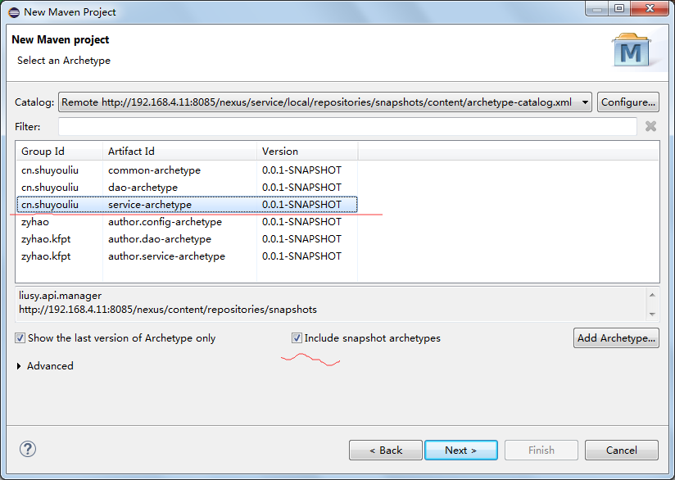
创建 .service

Slide 27
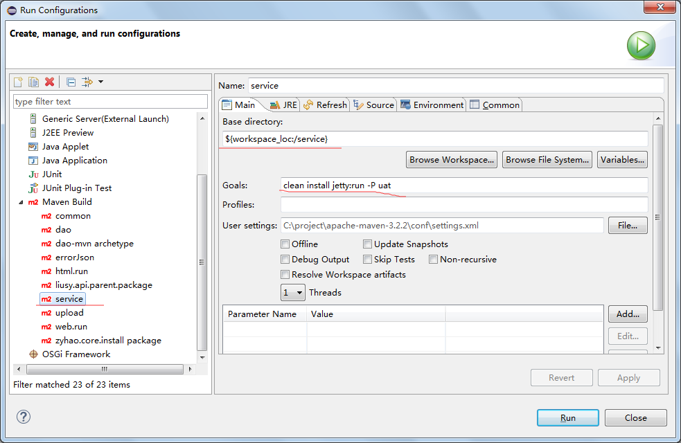
.service 运行

Slide 28
修改工程备忘录
goods.sql
goods.data
goods.api

Slide 29
dao
<project xmlns="http://maven.apache.org/POM/4.0.0" xmlns:xsi="http://www.w3.org/2001/XMLSchema-instance"
xsi:schemaLocation="http://maven.apache.org/POM/4.0.0 http://maven.apache.org/xsd/maven-4.0.0.xsd">
<modelVersion>4.0.0</modelVersion>
<parent>
<groupId>com.zyhao</groupId>
<artifactId>core.dao.parent</artifactId>
<version>0.0.2-SNAPSHOT</version>
<relativePath></relativePath>
</parent>
<artifactId>cart.dao</artifactId>
<packaging>jar</packaging>
<name>cart.dao</name>
<dependencies>
</dependencies>
</project>

Slide 30
Api

Slide 31
com.zyhao.goods

Slide 32
dataBean.xml
com.github.miemiedev.mybatis.paginator.dialect.MySQLDialect
java:comp/env/jdbc/goodsdb

Slide 33
logback
<logger name="com.zyhao" additivity="false">
<level value="DEBUG" />
<appender-ref ref="dailyRollingFileAppender"/>
<appender-ref ref="minuteRollingFileAppender"/>
<appender-ref ref="consoleAppender" />
</logger>

